Slide 1
DM 127/2024 Cessazione della qualifica di rifiuto dal recupero di rifiuti inerti Il sistema dei controlli e del supporto autorizzativo di Arpa Piemonte
Dott.ssa Barbara Moncalvo
ARPA PIEMONTE

Slide 2
NORMATIVA DI ARPA PIEMONTE
Arpa Piemonte è stata istituita con LR 60/95
L'ARPA svolge le seguenti attività istituzionali di natura tecnico-scientifica:
-attività di controllo ambientale: campionamento, analisi, misura, monitoraggio e l'ispezione dello stato delle componenti ambientali, delle pressioni e degli impatti, nonché la verifica di forme di autocontrollo previste dalle normative comunitarie e statali vigenti;
-attività di controllo sull'igiene dell'ambiente, sulle attività connesse all'uso pacifico dell'energia nucleare ed in materia di protezione dalle radiazioni; attività di controllo dei fattori geologici, metereologici e nivologici per la tutela dell'ambiente, nonché per la previsione finalizzata alla prevenzione dei rischi naturali, ivi compresa la partecipazione al servizio meteorologico nazionale distribuito;
-attività di supporto e assistenza agli enti
-attività di raccolta ed elaborazione dei dati per fornire agli enti un quadro conoscitivo che descrive le pressioni, le loro cause e gli impatti sull'ambiente
-attività di promozione e sviluppo della ricerca applicata sugli elementi dell'ambiente fisico, sui fenomeni di inquinamento, sulle condizioni generali e di rischio, sul corretto utilizzo delle risorse naturali e sulle forme di tutela degli ecosistemi e attività di sviluppo e validazione dei dispositivi di protezione individuale e collettiva ad esclusivo supporto della pubblica amministrazione; 5.

Slide 3
NORMATIVA DI ARPA PIEMONTE
Arpa Piemonte è stata istituita con LR 60/95
Svolge le attività di controllo, di ricerca, di supporto e di consulenza tecnico-scientifica e le altre attività, anche in materia di protezione civile, utili alla Regione, agli enti locali anche in forma associata, nonché alle aziende sanitarie per lo svolgimento dei compiti loro attribuiti dalla legge nel campo della prevenzione e della tutela ambientale.
La LR 28/02 ha assegnato all’Agenzia anche le competenze su previsione e prevenzione dei rischi naturali, rendendola così titolare di tutte le funzioni di tutela e controllo in materia ambientale.
Con Legge 132/2016 “Istituzione del Sistema nazionale a rete per la protezione dell’ambiente e disciplina dell’Istituto superiore per la protezione e la ricerca ambientale" viene istituito un vero e proprio Sistema a rete che fonde in una nuova identità quelle che erano le singole componenti del preesistente Sistema.
D.Lgs. 132/2016 SNPA Sistema Nazionale a rete per la protezione dell’ambiente

Slide 4
ORGANIZZAZIONE DI ARPA PIEMONTE
L’organizzazione di Arpa Piemonte è orientata al perseguimento del ruolo dell’Agenzia quale punto di riferimento per Amministrazioni ed Enti, per la Collettività e per il Cittadino in termini di conoscenza ambientale
Arpa Piemonte svolge su una serie di funzioni, che discendono dai propri compiti e competenze, espletate da dipartimenti territoriali, tematici e amministrativi.
I Dipartimenti territoriali effettuano attività di monitoraggio e controllo, forniscono assistenza tecnico – scientifica agli Enti e Amministrazioni di riferimento provinciale
All’interno dei Dipartimenti territoriali operano le Strutture di Tutela, impegnate nel controllo delle matrici aria / acqua / rifiuti / rumore e nel supporto specialistico nell’iter istruttorio per il rilascio di autorizzazioni ambientali (AIA, autorizzazioni alla gestione di rifiuti, alle emissioni in atmosfera, allo scarico)

Slide 5
ORGANIZZAZIONE DI ARPA PIEMONTE
Le strutture di tutela hanno quindi il duplice ruolo di CONTROLLO e di SUPPORTO IN FASE DI AUTORIZZAZIONE
I CONTROLLI si svolgono sulla base di richieste derivanti da accordi nazionali (SNPA / ISPRA), sulla base di programmazioni annuali e a seguito di richieste di altri Enti o di Forze di Polizia
Il SUPPORTO IN FASE DI AUTORIZZAZIONE viene fornito alle AACC e nelle istruttorie «end of waste caso per caso» Arpa fornisce obbligatoriamente un parere vincolante
La Legge 108 del 29 luglio 2021 ha introdotto un parere obbligatorio e vincolante delle Agenzie Ambientali territorialmente competenti nei procedimenti autorizzativi degli impianti di recupero rifiuti alla realizzazione di un processo EoW.

Slide 6
ELEMENTI DI NOVITA’ E CONFRONTO CON IL PRECEDENTE REGIME
Il nuovo Decreto introduce elementi di novità rispetto al regime del DM 5/2/98 relativamente ai requisiti ambientali / prestazionali dei prodotti da recupero e sulle dichiarazioni di conformità.
Alcuni dei requisiti analitici erano già stati introdotti dal precedente Decreto 152/2022 (limiti del test di cessione), mentre altri rappresentano una novità (limiti sul tal quale differenziati per i vari utilizzi). Assenza di riferimenti alla Circolare 5205/2005.
Per quanto riguarda la gestione degli impianti, sulla base delle esperienze di controllo di Arpa, non si rilevano differenze sostanziali.
Per il regime autorizzativo, si introducono elementi più vincolanti per la formazione di aggregati da rifiuti

Slide 7
LA FASE DI CONTROLLO SULLA GESTIONE DEI RIFIUTI
Il controllo si fonda sulle indicazioni normative e sui contenuti specifici dell’autorizzazione rilasciata dall’AC e comprende:
I rifiuti ammessi al recupero
Le tecniche di trattamento eseguite
La rispondenza delle aree di gestione con quelle autorizzate
La conformità finale dei materiali da recupero

Slide 8
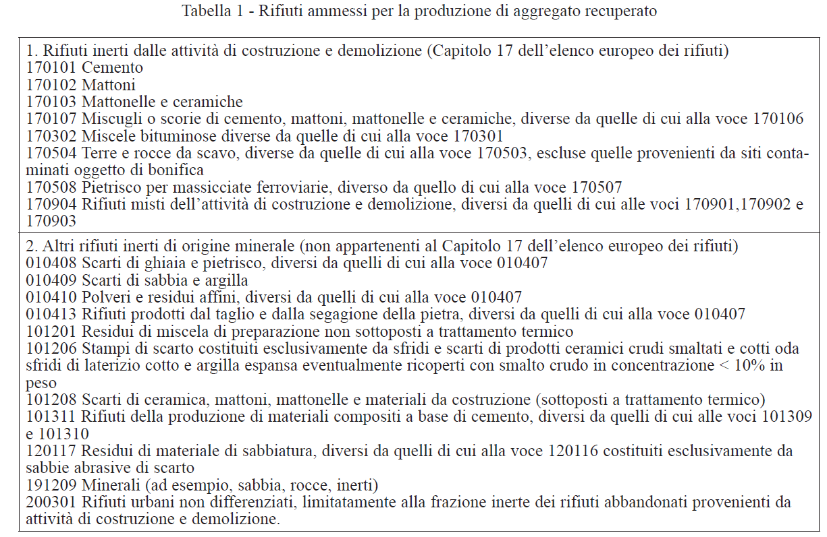
CONTENUTI DEL DECRETO 127/2024 SOGGETTI A CONTROLLO
Rifiuti ammessi al recupero – Allegato 1, Tabella 1: sono i rifiuti inerti derivanti da attività di costruzione e demolizione (codici 17) e gli altri rifiuti inerti non pericolosi di origine minerale

Slide 9
CONTENUTI DEL DECRETO 127/2024 SOGGETTI A CONTROLLO
Verifiche sui rifiuti in ingresso – Allegato 1, lett. b): comprendono la documentazione relativa ai rifiuti in ingresso, controllo visivo, eventuali controlli supplementari, pesatura e registrazione dei carichi in ingresso, rendicontazione non conformità, stoccaggio separato dei rifiuti non conformi da quelli messa in riserva, formazione del personale. In caso di aziende ISO 14001 o EMAS, la procedura deve essere integrata nel sistema di gestione ambientale
Controllo:
- documentali (MUD, registri e formulari),
- gestionali (verifica delle aree di stoccaggio, controllo quantitativi presenti in impianto),
- analitiche (prelievo di campioni)
Le carenze più frequenti derivano dal superamento dei limiti autorizzati e dal mancato rispetto della disposizione autorizzata dei rifiuti

Slide 10
CONTENUTI DEL DECRETO 127/2024 SOGGETTI A CONTROLLO
Processo di lavorazione – Allegato 1, lett. c) : avviene mediante fasi meccaniche (frantumazione / vagliatura / separazione frazioni indesiderate). Il recupero si considera effettuato quando si consegue il rispetto dei criteri previsti dal Decreto. Durante la fase di verifica di conformità, il deposito e la movimentazione dell’aggregato sono organizzati in modo tale che i singoli lotti di produzione non siano miscelati. Il lotto è costituito da un quantitativo non superiore ai 3000 mc.
Per l'intero periodo di giacenza del materiale recuperato presso l'impianto di trattamento all'interno del quale è stato prodotto, l'aggregato recuperato è depositato e movimentato all'interno dello stesso e nelle aree di deposito adibite allo scopo.
Verifica sulle modalità di trattamento
Verifica sulle aree di lavoro e stoccaggio
Le carenze più frequenti riguardano trattamenti poco efficaci per la rimozione dei materiali estranei (confronto con Circolare MATTM 5205/2005)
Le aree di deposito degli EoW vanno indicate in autorizzazione

Slide 11
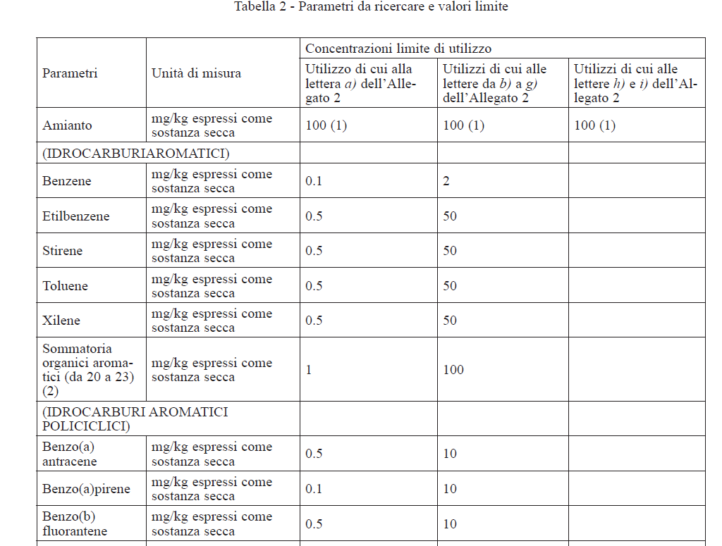
CONTENUTI DEL DECRETO 127/2024 SOGGETTI A CONTROLLO
Requisiti di qualità dell’aggregato recuperato
Allegato 1, lett. d) : per ogni lotto di aggregato recuperato è garantito il rispetto dei parametri
di Tabella 2, differenziati a seconda degli utilizzi cui sono destinati i lotti di aggregato.

Slide 12
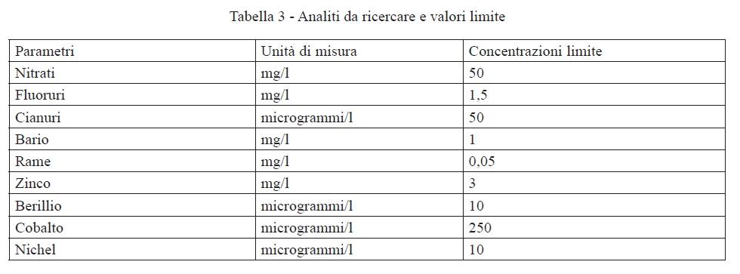
CONTENUTI DEL DECRETO 127/2024 SOGGETTI A CONTROLLO
Requisiti di qualità dell’aggregato recuperato
Allegato 1, lett. d.2) : Ogni lotto di aggregato recuperato prodotto deve essere sottoposto all’esecuzione del test di cessione per valutare il rispetto delle concentrazioni limite dei parametri individuati in Tabella 3.

Slide 13
CONTENUTI DEL DECRETO 127/2024 SOGGETTI A CONTROLLO
Requisiti di qualità dell’aggregato recuperato
Combinazione di requisiti ambientali (su tal quale e su test di cessione con eccezioni) + conformità alle norme prestazionali UNI per gli utilizzi menzionati
Rispetto al Decreto precedente, sono stati distinti i limiti per l’utilizzo nei recuperi ambientali rispetto agli altri (realizzazione corpo dei rilevati, miscele bituminose e sottofondi stradali, piazzali, strati accessori…).
Verifiche analitiche e gestionali, in particolare i tempi di deposito
Le carenze più frequenti sono legate a difformità analitiche (parametri chimici e merceologici)

Slide 14
Novità rispetto al DM 5/2/98
Conservazione campioni e dichiarazione di conformità
Art. 5
’
Il rispetto dei criteri dell’EoW è attestato mediante dichiarazione di conformità, da inviare all’AC e Arpa entro 6 mesi dalla produzione del lotto.
Le dichiarazioni devono essere conservate per 5 anni.
Per ogni lotto deve essere conservato un campione per un anno dalla data di invio della dichiarazione agli Enti.
Le modalità di conservazione del campione sono tali da garantire la non alterazione delle caratteristiche chimico – fisiche dell’aggregato recuperato e sono idonee a consentire la ripetizione delle analisi

Slide 15
CONTENUTI DEL DECRETO 127/2024 – ASPETTO AUTORIZZATIVO
Sono ammessi RIFIUTI INERTI DERIVANTI DA C/D e RIFIUTI INERTI DI ORIGINE MINERALE
Non sono ammessi rifiuti interrati e i rifiuti identificati con codice EER 170504 provenienti da siti contaminati sottoposti a procedimenti di bonifica
Questioni da valutare:
Adeguamento delle autorizzazioni già rilasciate entro il 25/3/2025
Possibilità di produrre un aggregato con rifiuti diversi (autorizzazione caso per caso)

